Slide 1
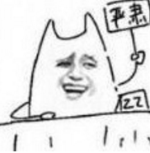

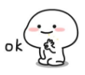
形象给人的第一印象

Slide 2
形象：
形象指能引起人的思想或感情活动的具体形态或姿态。
个人形象：
个人形象也就是一个人的外表或容貌，也是一个人内在品质的外部反映，它是反映一个人内在修养的窗口。

Slide 3
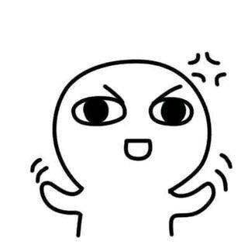
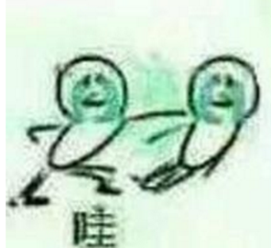
不要对号入座！！

Slide 4
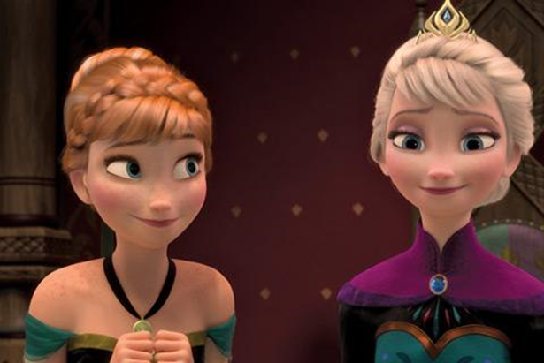
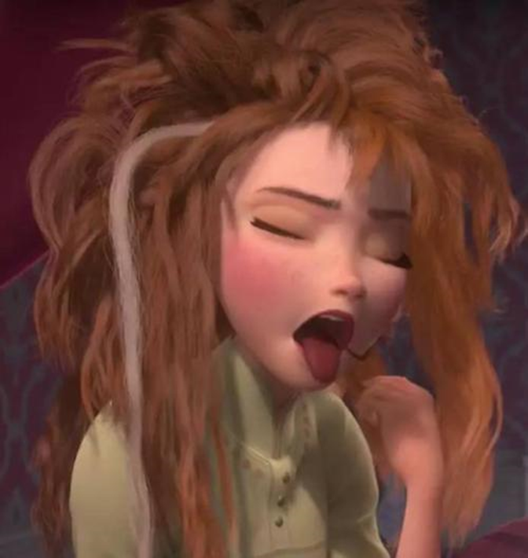

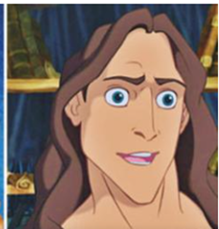
Emmmmm
先来对比一下
Biu~~~ 辣不辣眼
是不是肥肠辣眼
完全不敢相信这是同一个人！！！
（并没有）
WTF这是同一个人？

Slide 5
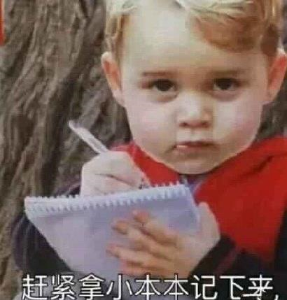
形象给人的第一印象
真的真的肥肠重要！！！

Slide 6
在人际交往中，人们首先关心的是如何才能给别人留下一个良好的第一印 象，使自己与别人的人际关系一开始就有一个良好的开端。无论是在你的职业生涯、个人生活，还是恋情中，你给人的第一印象无疑是非常重要的。第一印象甚至会影响到别人对你的认知程度，通俗来说就是你在一个特定的情境中会带来多少影响力。
你的形象就是你自己的未来，在当今激烈竞争的社会中，一个人的形象远比人们想象的更为重要。一个人的形象应该为自己增辉，当你的形象成为与有效的沟通工具时，那么塑造和维护个人形象就成了一种投资，长期持续下去会带来丰厚的回报，让美的价值积累，让个人消费增值。没有什么比一个人许多内在的东西都没有机会展示，还没领到通行证就被拒之门外的损失更大了。。。
为
毛
重
文字不重要，第一印象反正就是很重要
它影响到了人类的违和感
要
我也不知道反正就是很重要
捏
你留给人的第一印象则取决于你的形象。得体的塑造和维护个人形象，会给初次见面的人以良好第一印象，包括发型、着装、表情、言谈举止、待人接物等（当然，本来就长得丑的就要更注意了素质真的比颜值重要）。

Slide 7

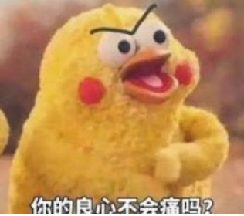
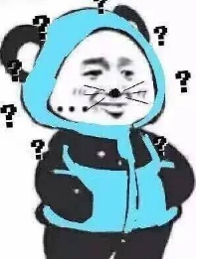
吧 唧 班~~~
（真的没有涉黄）
不好好穿衣服的同学都注意一下了不要穿奇怪的衣服也不要奇怪的穿衣服！！！会扣分啊各位乡亲父老！！！
早上来学校不洗脸。。。
然后就这样满脸油地走进来！
不好好梳头，带着自己可爱的“小呆毛”来上课！
说！你中了几枪！
在我们班当然没什么，毕竟都习惯了。但是别的班的人看到我们就会觉得哦哟这群人真的是
某些男生不洗头！满头的油！（你是把头油当发胶吗？？？）
无法形容

Slide 8



吧 唧 班~~~2
01
02
看到自己的同学朋友、老师及家人一定要主动打招呼，宁愿让人觉得你热情也不要让人觉得你冷漠 （在礼貌这件事上不要瞎装酷）
某些人经常超超分贝说话，超超分贝的笑；如果超分贝加上喷口水，可以把对方秒杀了
03
04
在对方表明不喜欢你去做某件事或说某些话的时候还一直在做（说）！（这样真的会被打死的）
不要用过于批判性的的语言去打趣对方，即使是开玩笑也一定要适度不然会拉仇恨。。。

Slide 9
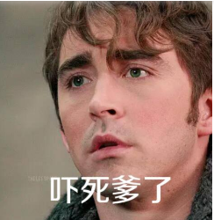
吧 唧 班~~~3
有些人的班级生活真的是特别特别乱，先不说对物品的摆放，整个桌面啊，周围地面啊，自己的抽屉啊，储物柜啊，都肥肠乱。。。（之前是谁的储物柜里有只小穷几的来着）
其次就是桌面。有些人桌面上很整洁，有些则乱的跟狗窝一样。桌面反应了每个人的自理能力。就像人家看到你整洁的桌面就会觉得这个人很干净利落（然后好感度就上升啊）
座位也是，有些人座位底下就有很多垃圾啊书包啊书啊零食包装啊酱酱酿酿啊看起来就很不舒服。
好像有同学的储物柜还放着去年的零食包装昂。。。

Slide 10
这些问题在我们班都十分常见，都是一些反应自身的小细节，但是不注意的话，影响就会超出你想象（人设崩塌）
一定要注意
一定要注意
一定要注意

Slide 11

所以，为了让自己在别人的心目中有一个好的形象，我们应该：
面必净，发必理，衣必整，纽必结；
头容正，肩容平，胸容宽，背容直。
气象：勿傲、勿暴、勿怠；
颜色：宜和、宜静、宜庄。

Slide 12

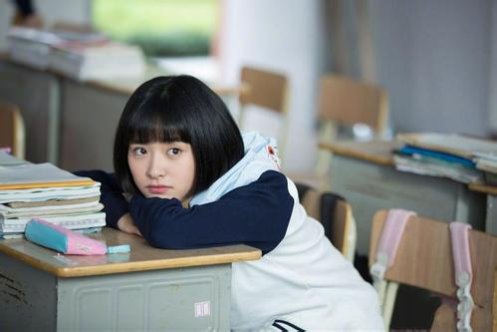
来点福利~~~~

Slide 13
谢谢观看

